Slide 1

第二章 § 2.2 对数函数
2.2.2 对数函数及其性质(二)

Slide 2
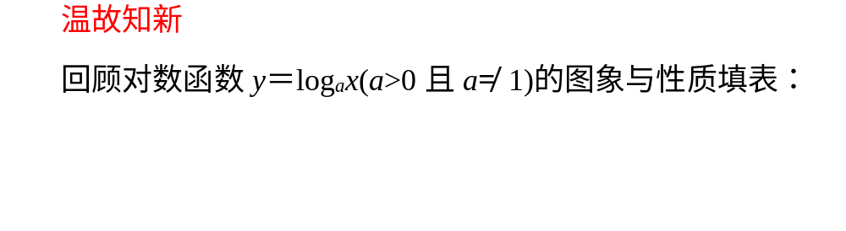
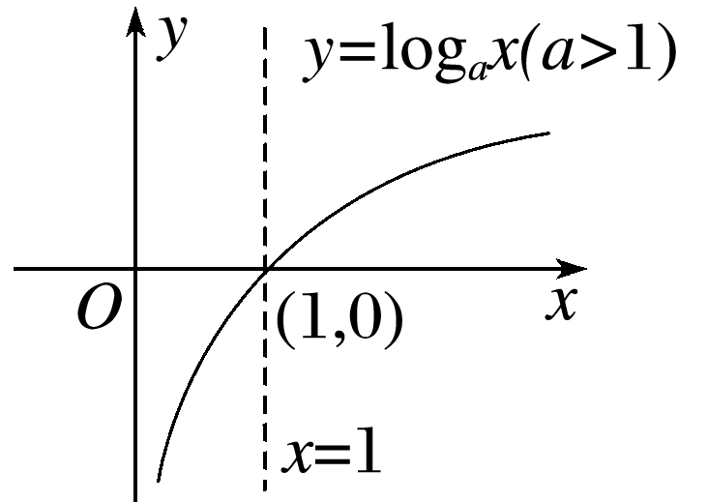
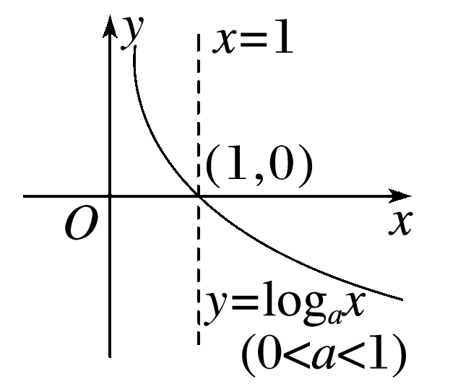
定义 | y＝log_{a}x (a>0，且a≠1)
底数 | a>1 | 0<a<1
图象
定义域
值域
(0，＋∞)
R

Slide 3
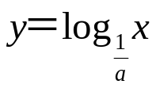
单调性 | 在(0，＋∞)上是增函数 | 在(0，＋∞)上是减函数
共点性 | 图象过点 ，即log_{a}1＝0
函数值特点 | x∈(0,1)时，y∈ ； x∈[1，＋∞)时，y∈ __________ | x∈(0,1)时，y∈ ； x∈[1，＋∞)时，y∈
对称性 | 函数y＝log_{a}x与 的图象关于 对称
(1,0)
(－∞，0)
(0，＋∞)
[0，＋∞)
(－∞，0]
x轴

Slide 4
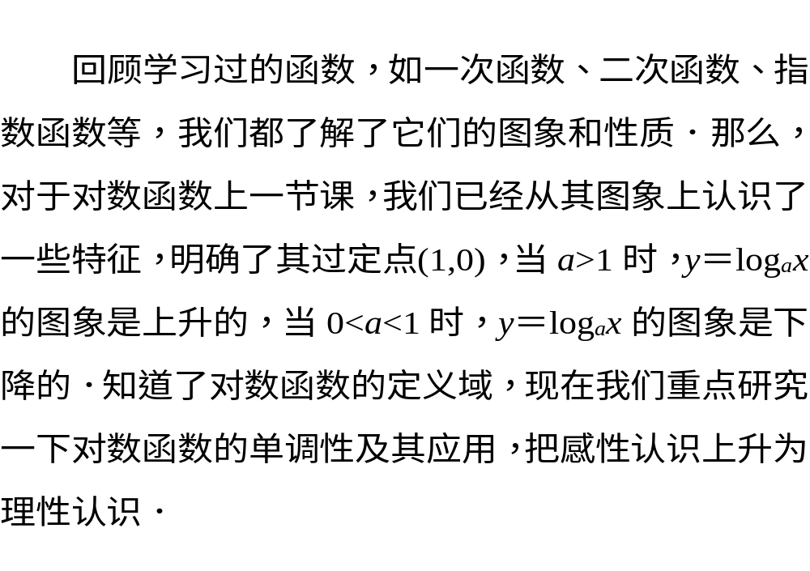

Slide 5
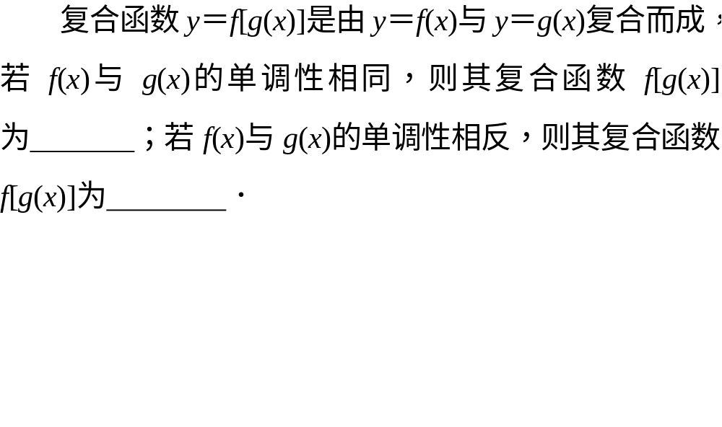


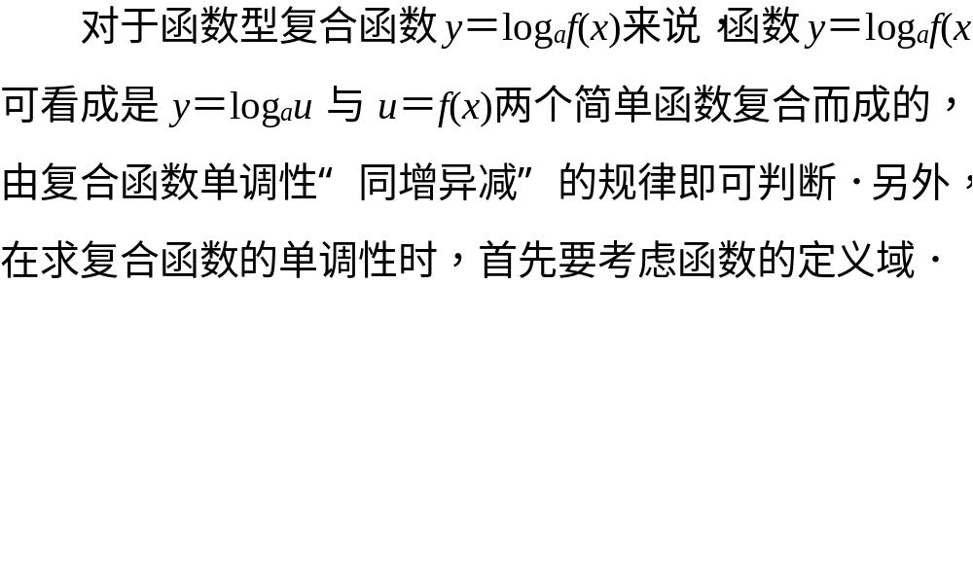

Slide 6
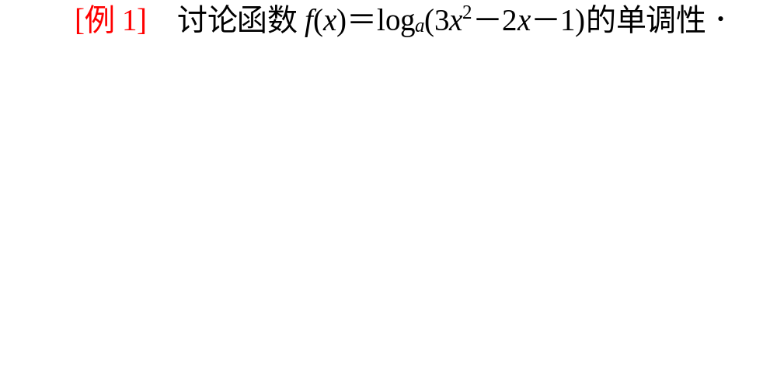
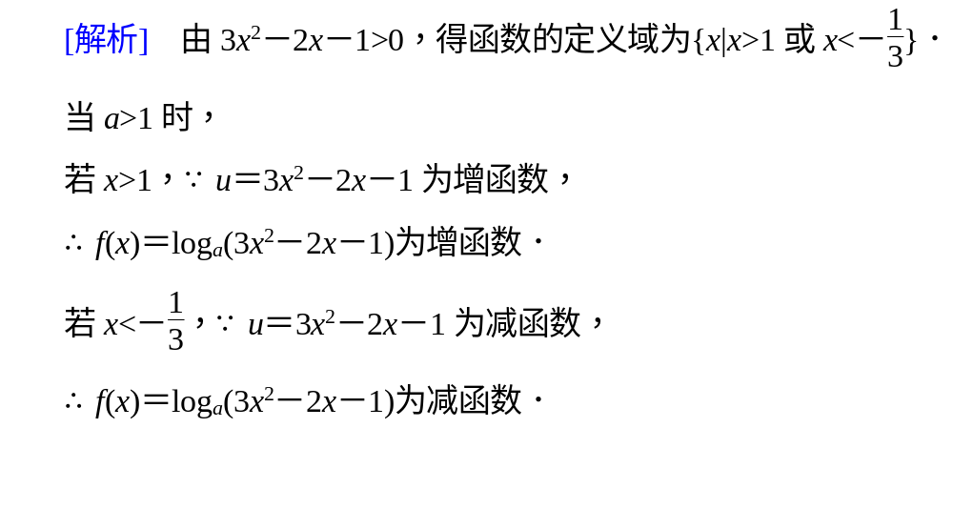
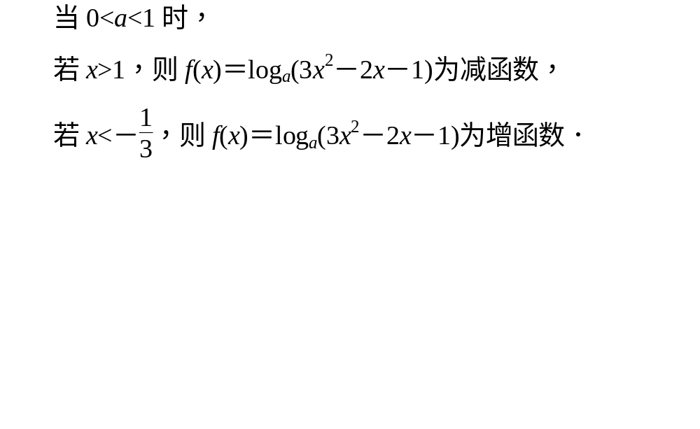

Slide 7
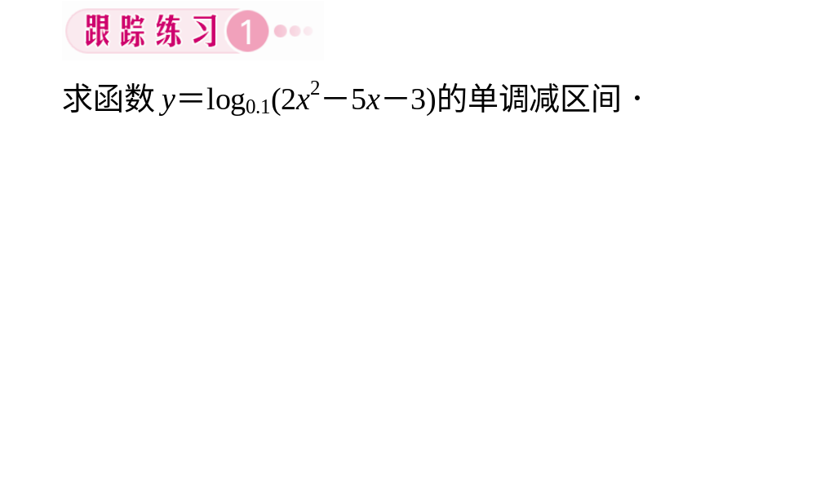
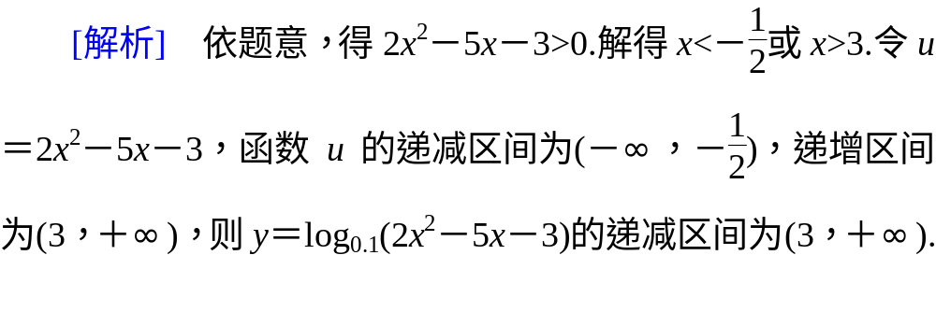

Slide 8
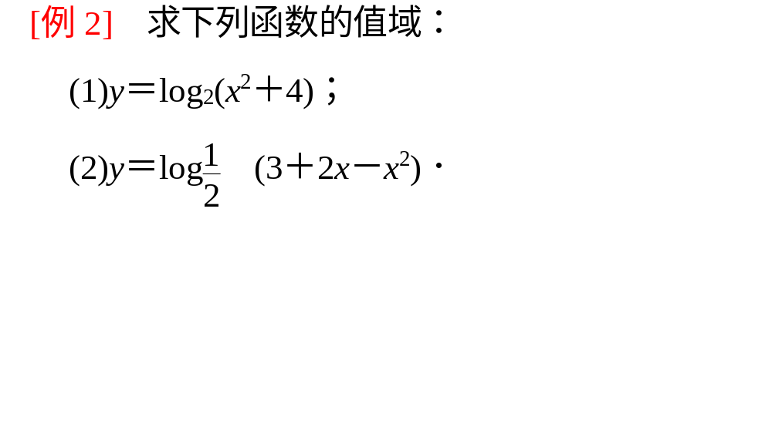
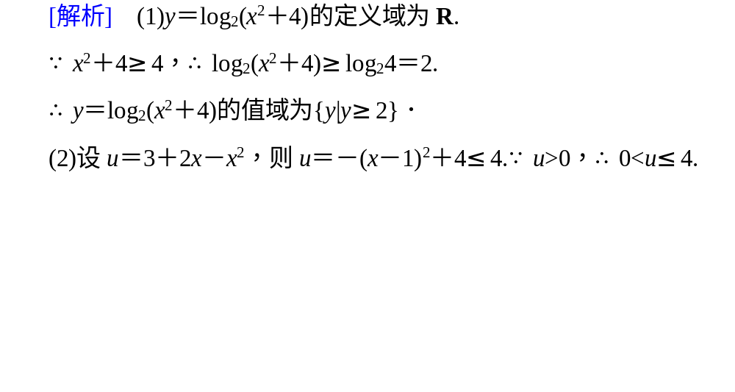
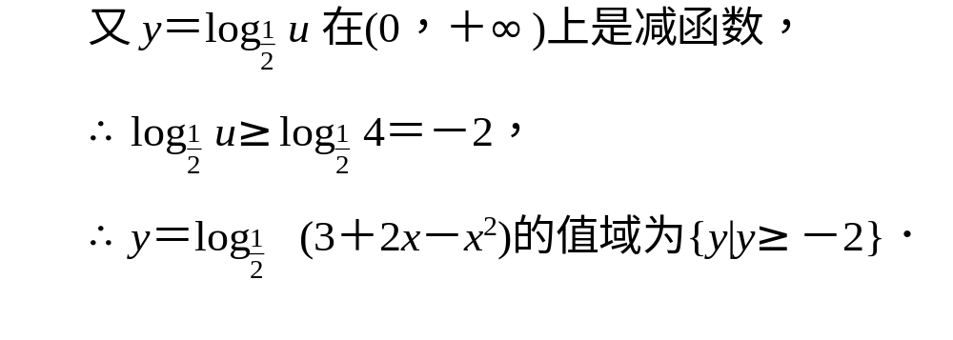

Slide 9
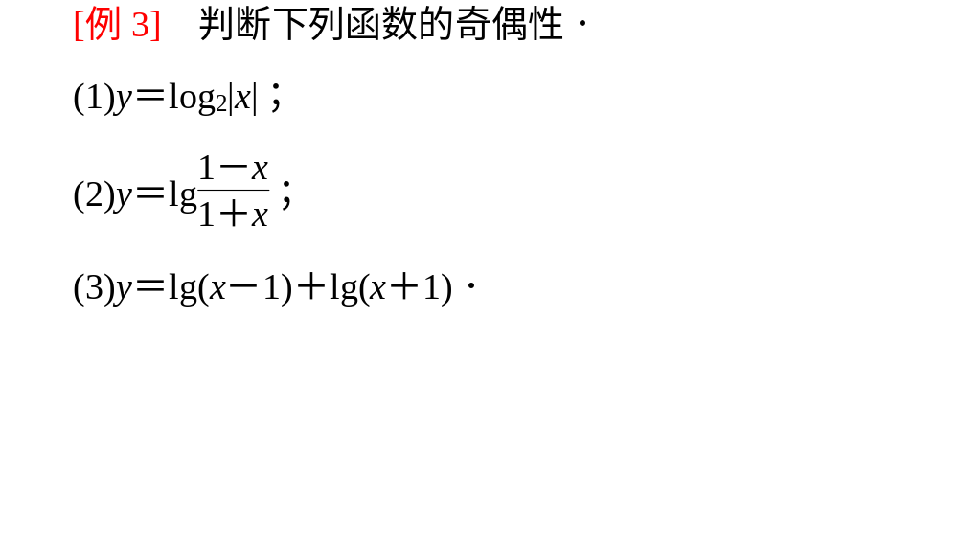

Slide 10
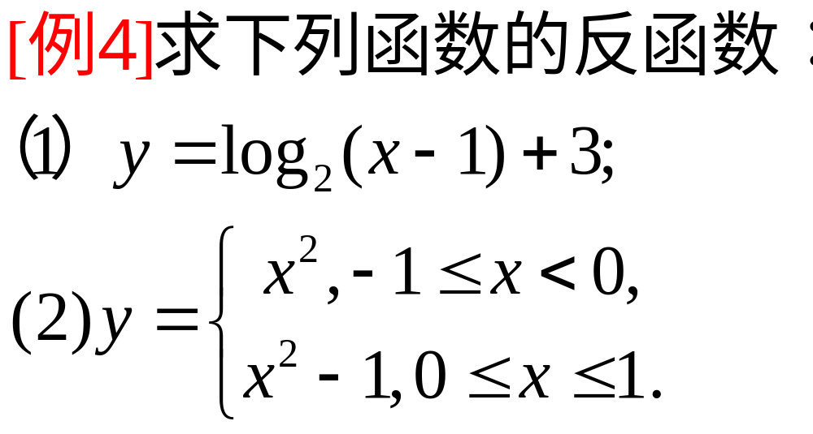

Slide 11
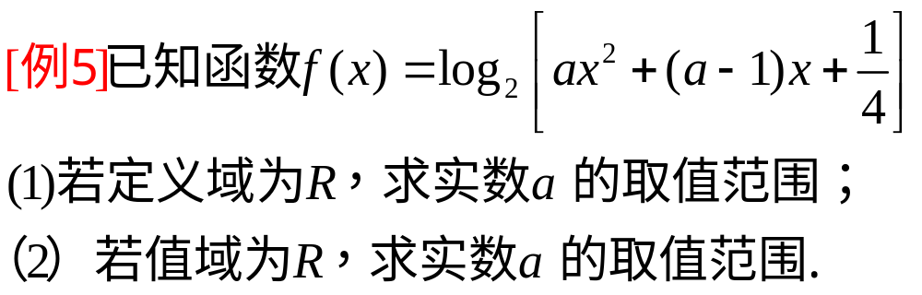

Slide 12
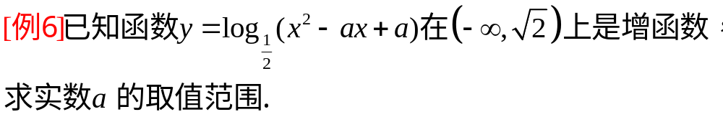

Slide 13
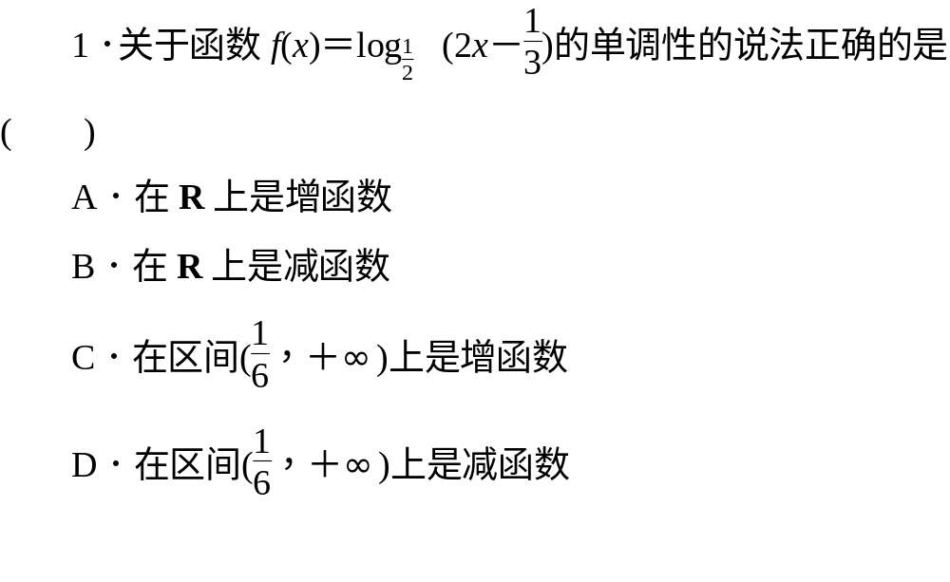
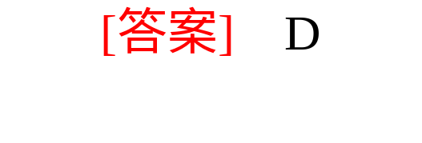
基础巩固训练

Slide 14
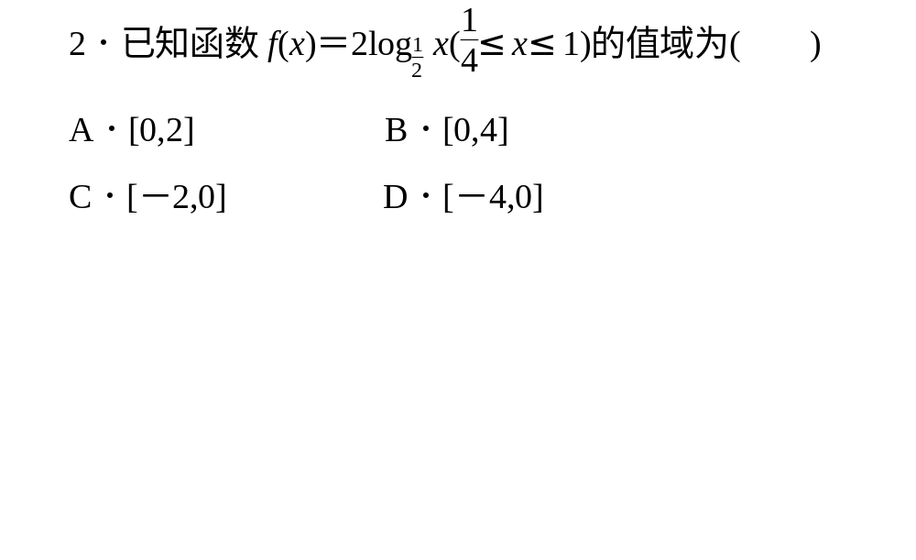
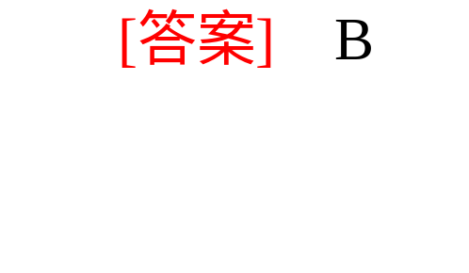

Slide 15
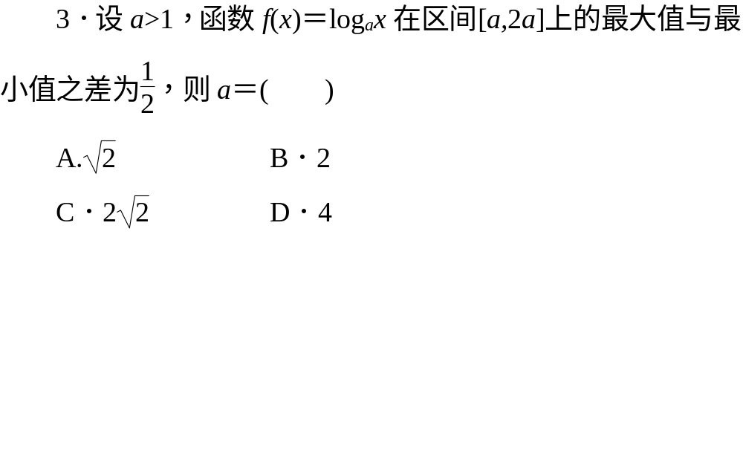
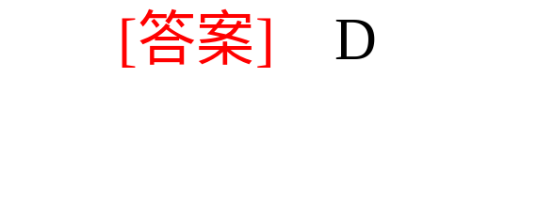

Slide 16
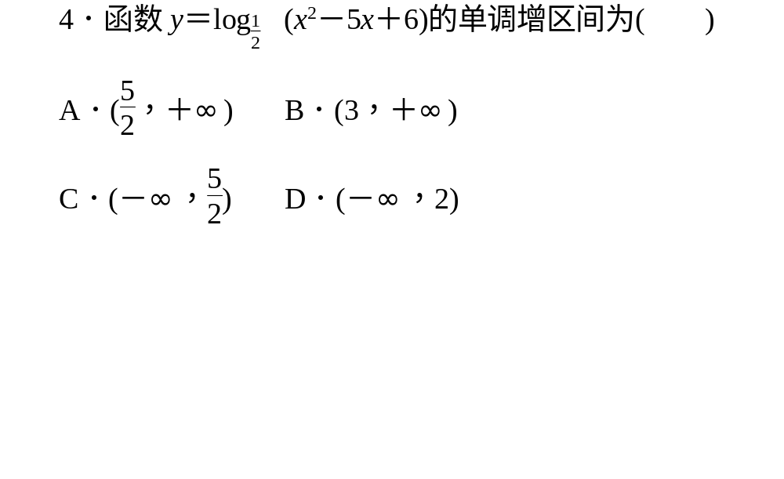
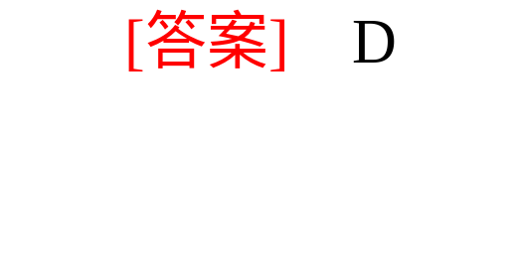

Slide 17
